Slide 1
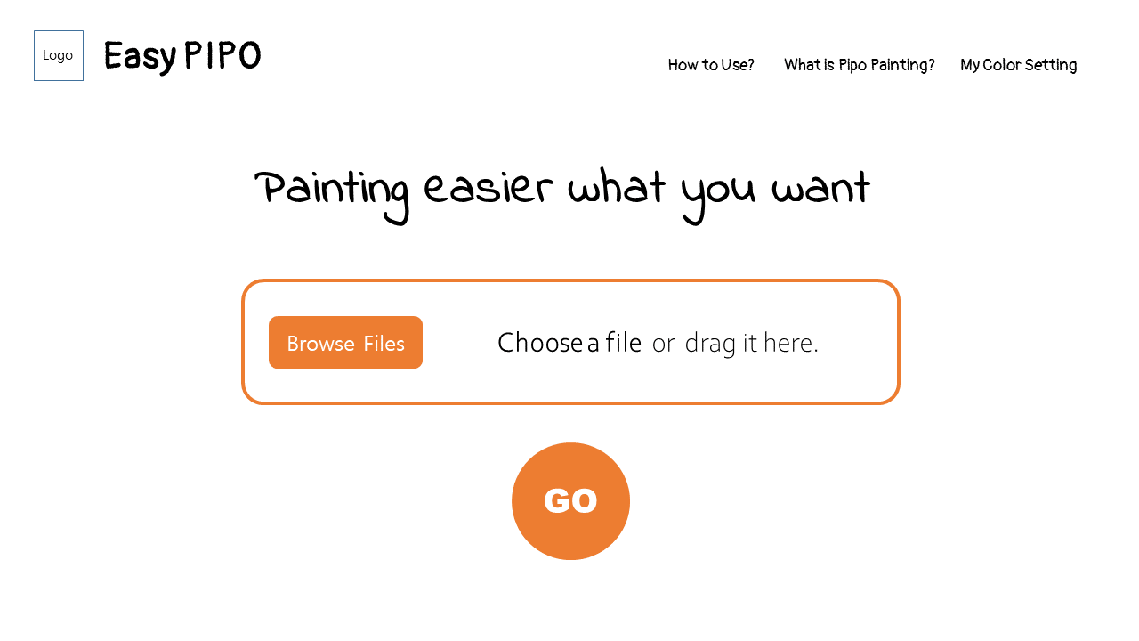
Logo
Easy PIPO
How to Use?
What is Pipo Painting?
My Color Setting
사용 방법
한글
ENG
이지피포는 자동으로 실제 이미지를 피포 페인팅 도안으로 바꿔주는 플랫폼입니다.
이미지 파일을 열어주세요.
jpg, png 확장자 파일만 가능합니다.
이미지 파일 크기는 8MB로 제한합니다.
GO 버튼을 누르면 작업이 시작됩니다.

Slide 2
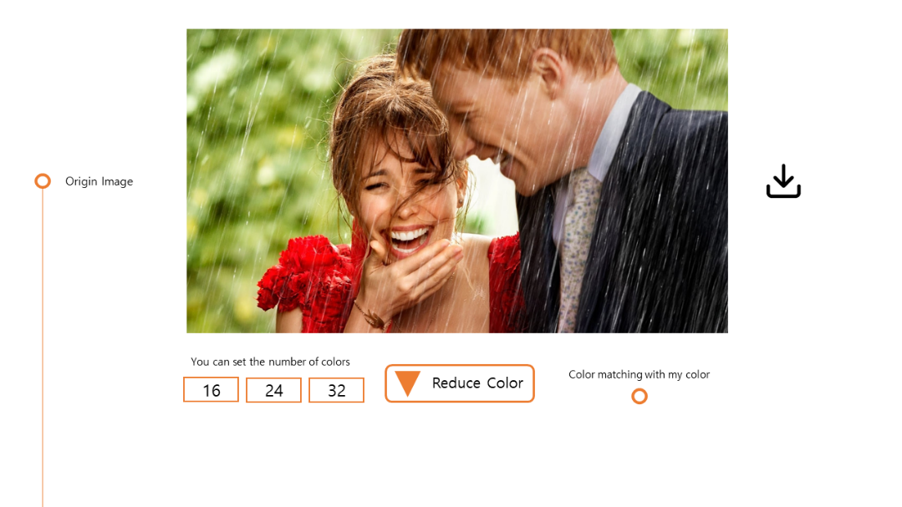
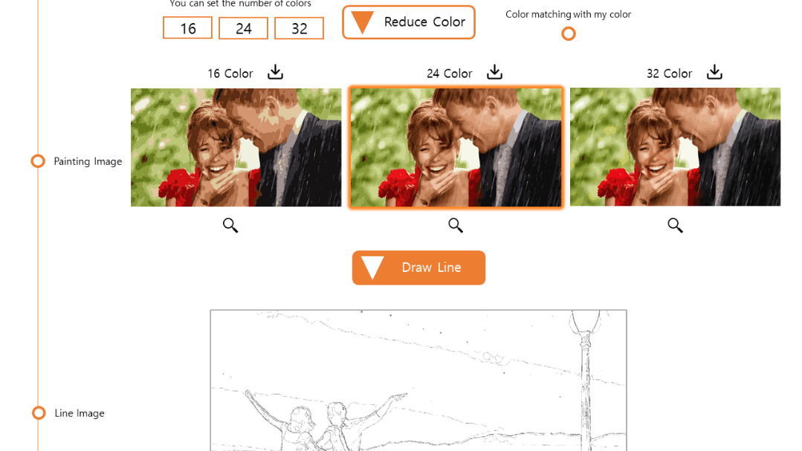
원본 이미지가 보여집니다.
좌측에는 작업 진행 구간이 표시됩니다.
우측 다운로드 버튼을 통해 이미지를 다운로드 할 수 있습니다.
줄이고자 하는 색상 개수를 입력할 수 있습니다. (기본값 16, 24, 32)
지정된 색상으로 변환하고 싶으면 사진 우측 하단의 버튼을 클릭해줍니다.
Reduce Color 버튼을 누르면 이미지에서 색상을 줄이는 작업이 진행됩니다.
예상 소요 시간 3분
3가지 종류의 색상 단순화 이미지가 나타납니다.
하단 돋보기 버튼을 통해 확대해서 볼 수 있습니다.
상단 다운로드 버튼을 통해 이미지를 다운로드 할 수 있습니다.
이미지를 클릭하면 이미지가 선택됩니다.
Draw Line 버튼을 누르면 색상 경계선을 기준으로 선을 그리는 작업이 진행됩니다.
예상 소요 시간 1분

Slide 3
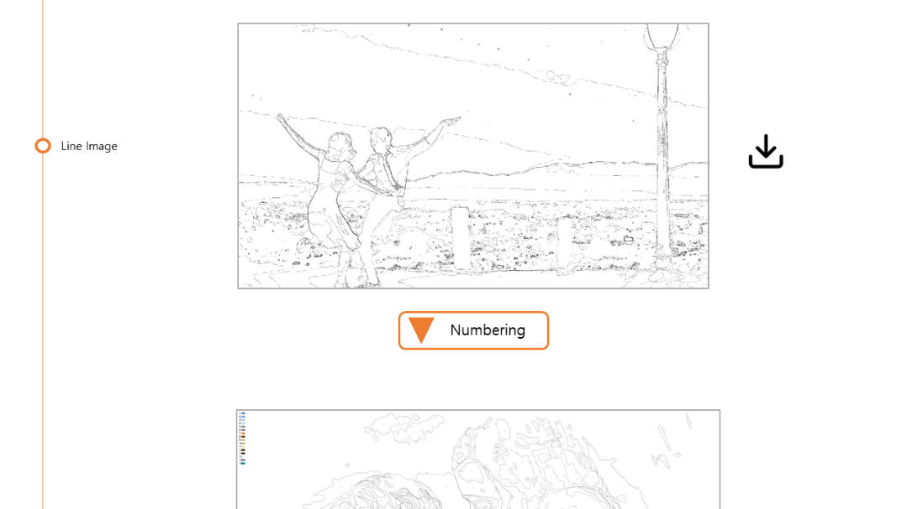
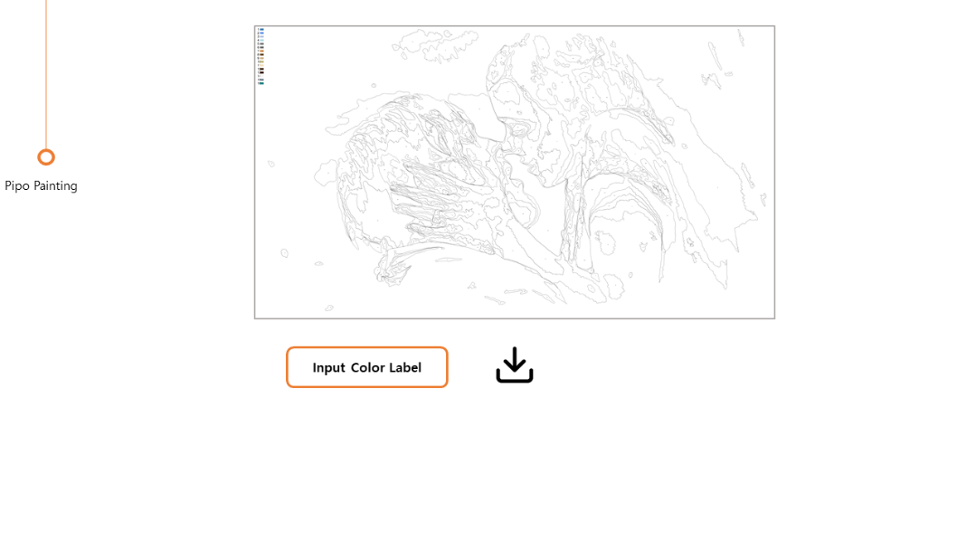
단순화된 이미지에서 색상 경계선을 따라 선이 그려집니다.
우측 다운로드 버튼을 통해 이미지를 다운로드 할 수 있습니다.
Numbering 버튼을 통해 선 내부에 색상 번호를 기입할 수 있습니다.
예상 소요 시간 5분
색상 번호가 기입된 결과 이미지가 나타납니다.
색상 레이블을 넣고 싶으면 하단의 Input Color Label 버튼을 눌러주세요.
하단 다운로드 버튼을 통해 최종 이미지를 다운로드 할 수 있습니다.

Slide 4
Logo
Easy PIPO
How to Use?
What is Pipo Painting?
My Color Setting
How to Use
한글
ENG
Easy Pipo is a platform that automatically changes the image into a pipo painting canvas.
Open Image File
File extension is only JPG and PNG
Limit the Image file size to 8MB.
Click the GO button to start the operation.

Slide 5
The original image is displayed.
The work progress section is displayed on the left.
Download the image through the “Download” button on the right.
Enter the number of colors you want to reduce. (Defaults 16, 24, 32)
Click the button on the bottom right of the picture if you want to change the specified color.
Click the “Reduce Color” button to reduce the color in the image.
Estimated time required 3 minutes
3 types of color simplification images appear.
Enlarge the picture through the magnifying glass button at the bottom.
Download the image through the “Download” button at the top.
Click on the image to select it.
Click the “Draw Line” button to draw lines based on the color boundary.
Estimated time required 1 minutes

Slide 6
Lines are drawn along the color boundary in the simplified image.
Download the image through the “Download” button on the right.
The "Numbering" button allows you to write a color number inside the line.
Estimated time required 3 minutes
The resulting image appears with a color number.
If you want to insert a color label, click the "Input Color Label" button at the bottom.
The final image can be downloaded through the "Download" button below.

